Slide 1
A Revolução Industrial
Pioneirismo inglês

Slide 2
Sua melhor citação que reflete sua abordagem... "É uma pequena etapa para o homem, um salto gigante para a humanidade."
– Neil Armstrong

Slide 3
A Revolução industrial iniciada na Inglaterra à partir de 1760, trouxe algumas características para esse desenvolvimento Acumulação de Capital Presença de Matéria-prima Mão de obra disponível Presença de uma nobreza aburguesada

Slide 4
Sugestões de leitura e vídeo https://super.abril.com.br/mundo-estranho/como-eram-as-minas-de-carvao-na-revolucao-industrial/ Funcionamento do motor à vapor https://www.youtube.com/watch?v=08P5BIMqAMo&t=181s
https://www.youtube.com/watch?v=1AcduAmR6Hs
Locomotiva à vapor
https://www.youtube.com/watch?v=9X88HMRXq0E
Tempos Modernos – Charles Chaplin https://www.youtube.com/watch?v=fCkFjlR7-JQ&t=3616s

Slide 5
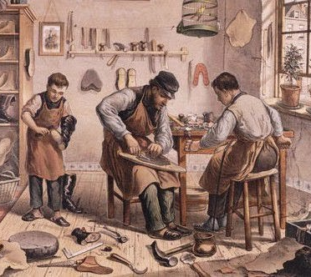
Artesanato Manufatura Maquinofatura

Slide 6
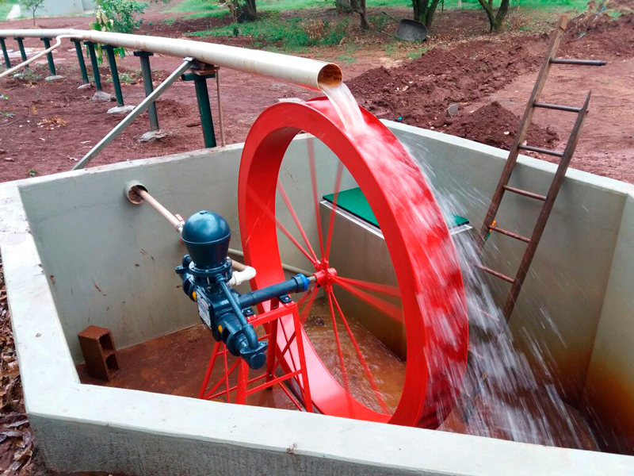

Slide 7
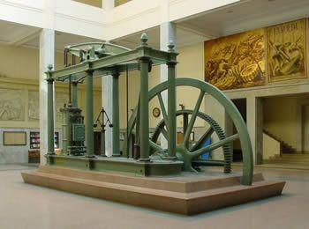
Após a mudança da força motriz de trabalho, houve uma aceleração no tempo de produção e o trabalhador perdeu o controle do tempo do trabalho. Antes, ele fazia o seu próprio tempo na execução do ofício, agora a máquina controla o seu tempo de trabalho, ou seja o trabalhador perdeu o controle do seu tempo

Slide 8
Transmissão de força motriz
Antes da Revolução Industrial Força Humana, animal ou natural Depois da Revolução Industrial Força de transformação física ou química

Slide 9
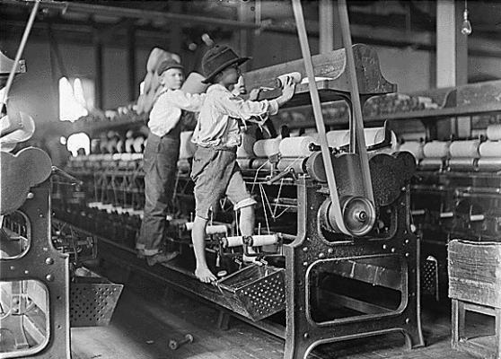
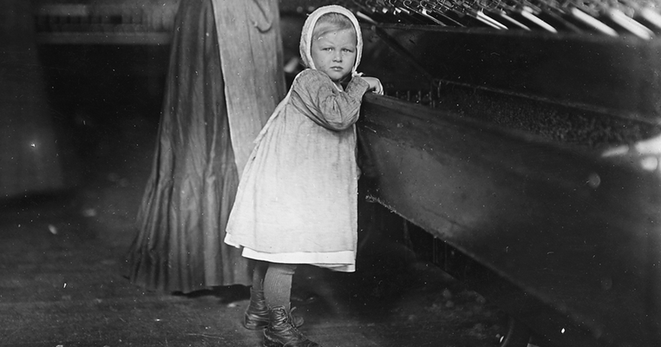
Consequências da Revolução Industrial ♠ Precarização do trabalho ♠ Condições de miserabilidade social nos grandes centros urbanos ♠ Desregulamentação do Estado nas relações trabalhistas ♠ Jornadas longas de trabalho (12, 14 e 16 horas) ♠ Ambientes insalubres para o trabalho ♠ Poluição em larga escala nas cidades

Slide 10
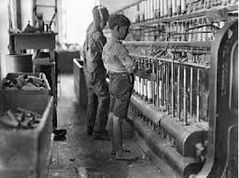
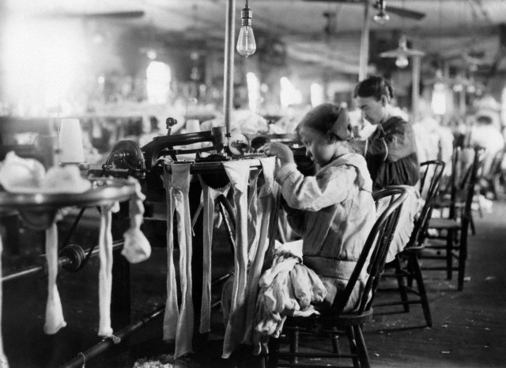
Trabalho Infantil – Século XIX

